Slide 1
هندسة نظم المعلومات
جامعة حمص
كلية الهندسة المعلوماتية
السنة الخامسة
تقييم أداء نظم المعلومات
د.فدا جهجاه

Slide 2
مقدمة
شهدت نظم المعلومات الإدارية تطوراً كبيراً نتيجة التقدم في تقنيات الحوسبة والمعلوماتية، ما أسهم في تعزيز دورها في دعم التخطيط واتخاذ القرار ورفع كفاءة العمليات.
أدى هذا التطور إلى بروز الحاجة لتقييم أدائها، خاصةً مع تعدد أهداف استخدامها بين دعم الإدارة، وتحقيق الكفاءة التشغيلية، وتنفيذ الاستراتيجيات.
لم يعد امتلاك نظام معلومات نظام إداري العامل الحاسم في نجاح المنظمات وتحقيقها للميزة التنافسية فقط، بل هناك عدة جوانب أهمها:
كيفية تصميم نظام معلومات يتوافق مع أهداف واستراتيجيات المنظمة.
تهيئة البنية التنظيمية التي تساعد في تطبيق استراتيجيات وأهداف نظام المعلومات.
إعداد نظام رقابة مناسبة لنظام المعلومات لدعم كفاءة استخدام نظام المعلمات.

Slide 3
مفهوم الأداء
الهدف الأساسي لأي مؤسسة صغيرة كانت أو كبيرة، خدماتية أو إنتاجية، هو خلق قيمة مضافة.
إن الأداء في أي مؤسسة هو ناتج جماعي ويحمل معاني عديدة ومختلفة كالزيادة في رقم الأعمال، اكتساب حصة سوقية أكبر، بيع أكبر كمية من المنتجات ، الحصول على أجزاء مستهدفة من السوق، تحقيق مبيعات ذات مردودية، الحصول على ولاء الزبائن، الوضعية التنافسية.
مفهوم الأداء يختلف من المدير التنفيذي إلى المسؤول الإداري أو المسؤول التجاري أو مسؤول المصنع، مثلا الأخير يهنم بتصنيع منتجات حسب مواصفات معينة.
من أجل تحديد معنى أداء المؤسسة، تم استخدام العديد من المفاهيم كالتنافسية، الفاعلية، الإنتاجية، الكفاءة، العائد،التميز والتفوق، النجاح/ المردودية....

Slide 4
مفهوم الأداء
يمكن اختصار الأداء :
الأداء هو النتيجة التي ينبغي مقارنتها بالهدف، بمعنى أن الأداء يعبر عن مستوى تحقيق الأهداف.
الأداء هو عمل يسمح بتمييز الكفاءة القدرة على إنجاز، تحقيق الإنتاج. بمعنى أن الأداء يتحقق عندما يكون من الممكن المرور من وضع محتمل إلى انجاز حقيقي، هذا المفهوم للأداء لا يقتصر فقط على النتيجة بل يعبر أيضا عن العمليات.
الأداء هو نجاح،

Slide 5
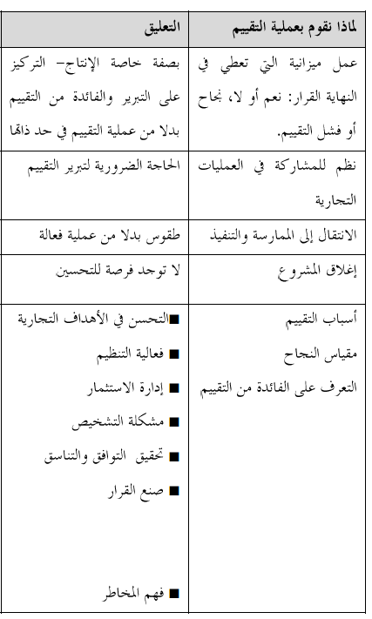
أهمية عملية التقييم
إن عملية التقييم هي عملية صعبة ومعقدة وتحتاج إلى وقت كبير، ويجب أن تتم بصورة مستمرة حتى تكون واضحة من الناحيتين الكمية والنوعية ويصبح بالإمكان تتبع الآثار المترتبة عن هذه المملية.
عملية التقييم من الجانب المفاهيمي ماهي إلا مرادفا لردود الفعل والملاحظات التي تربط بين الأداء وهياكل المعرفة.

Slide 6
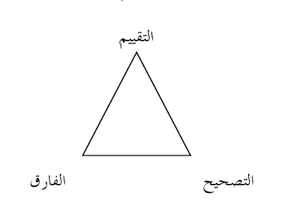
أهمية عملية التقييم
يمكن اعتبار عملية التقييم أساس القيادة في المؤسسة وتضم مجموعة من الإجراءات والتدابير التي تسمح بالحكم عن سير عملية ما إذا كانت ككفأة أم لا وما هي الإجراءات التي يجب اتخاذها من أجل التحسين.
عملية القيادة الرقابة موجودة في كامل قطاع الأعمال ولا يكفي القيام بعميلة القايدة فقط بل ما يجب القيام به بأقل تكلفة وأعلى جودة.
ينبغي أن تكون عملية التقييم واضحة المعالم وتكون متسقة مع استراتيجية عمل المنظمة ككل.

Slide 7
عملية التقييم
يُعتبر مفهوم القياس مهمًا جدًا في الإدارة، حيث دون قياس لا يمكن لحلقة القيادة الرقابة أن تتحقق. يمكن أن يكون القياس نسبيًا، لكنه ضروري لكل عملية قيادة أداء باعتبار القياس يشكل مرحلة مهمة من عملية التقييم.
حيث يسمح بمتابعة التطورات التي تحدث في العملية وفق منظور المقارنة بين ما تمّ التوصل إليه وما كان من المفروض الوصول إليه.
إن الأدوات والطريق المستعملة للتقييم تؤثر على جميع الوظائف والأنشطة كإدارة الموارد البشرية، وإدارة التسويق، وإدارة نظم المعلومات، كما أن لها تأثيرًا على الجودة، وإدارة المعرفة، والمسؤولية الاجتماعية للمؤسسات.
كما لها تأثير على استراتيجية المؤسسة ككل، حيث يجب تحديد مستوى الموارد اللازمة للتقييم، وأهداف التقييم، وتكاليف التقييم.

Slide 8
نماذج ونظريات تقييم نظم المعلومات
ظهرت العديد من النظريات والنماذج الخاصة بنظم المعلومات، وكذلك النظريات السلوكية التي تسعى إلى تفسير سلوك المستخدمين تجاه هذه النظم، وفهم كيفية نجاح البرامج والتقنيات الحديثة في تحقيق فوائد ملموسة، مثل تحسين الأداء أو تقديم ميزة تنافسية، وذلك من خلال الاستخدام الفعلي داخل المؤسسات.
من أبرز هذه النماذج:
نموذج ديلون وماكلين DeLone & McLean IS Success Model: يركّز على جودة النظام والمعلومات والخدمة، وتأثيرها على رضا المستخدم والفوائد الصافية.
نموذج قبول التكنولوجيا TAM: يفسر اعتماد المستخدمين على التكنولوجيا بناءً على سهولة الاستخدام والمتانة المتصورة.
نموذج ملاءمة التكنولوجيا والمهام TTF: يركز على مدى تطابق قدرات التكنولوجيا مع متطلبات المهام التي يؤديها المستخدمون.
نموذج التقييم الوظيفي

Slide 9
نموذج ديلون وماكلين DeLone & McLean
يُعد نموذج DeLone and McLean D&M، الذي تم تقديمه عام 1992، من أكثر النماذج استخدامًا في تقييم فعالية وجودة نظم المعلومات الإدارية. وقد استند الباحثان إلى مراجعة شاملة لأدبيات نجاح نظم المعلومات لتطوير نموذج متكامل يحدد ستة أبعاد مترابطة تُمثل مؤشرات رئيسية لنجاح نظم المعلومات، وهي:
جودة النظام: تشير إلى مدى كفاءة النظام من حيث الدقة، وسهولة الاستخدام، والموثوقية.
جودة المعلومات: تقيس دقة المعلومات التي يُنتجها النظام، وشمولها، وحداثتها.
الاستخدام: مدى استخدام النظام فعليًا من قبل المستفيدين.
رضا المستخدم: يعكس تقبّل المستخدمين للنظام ورضاهم عن أدائه.
التأثير الفردي: مدى تحسين أداء الفرد نتيجة لاستخدام النظام.
التأثير التنظيمي: الأثر العام للنظام على أداء المنظمة.
يرتكز النموذج على تفاعل هذه الأبعاد، حيث تؤثر جودة النظام والمعلومات بشكل مباشر على كل من الاستخدام ورضا المستخدم، واللذان بدورهما يؤثران على النتائج الفردية والتنظيمية.

Slide 10
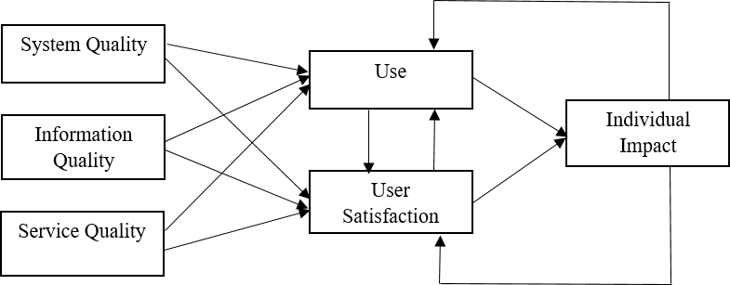
نموذج ديلون وماكلين DeLone & McLean
تطوير نسخة محدّثة من النموذج عام 2003 لتقديم تصور أكثر دقة لفاعلية نظم المعلومات. شمل التحديث النقاط التالية:
تقسيم "الاستخدام" إلى شقين:
نية الاستخدام Intention to Use
الاستخدام الفعلي Actual Use : وذلك للتفريق بين الرغبة في استخدام النظام والاستخدام الحقيقي له.
إضافة بُنية جديدة هي: جودة الخدمة Service Quality :لتقييم الدعم والخدمة التي يقدمها النظام أو مزودو الخدمة.
دمج التأثير الفردي والتنظيمي تحت بُنية موحّدة تسمى:
الفوائد الصافية Net Benefits : ويُعنى بها الأثر الكلي للنظام على الأفراد والمنظمات والمجتمع، باعتبار أن نظم المعلومات باتت تؤثر في نطاق أوسع من المستخدم المباشر فقط.
العلاقات الأساسية في النموذج المحدث:
تؤثر جودة النظام، وجودة المعلومات، وجودة الخدمة في:
نية الاستخدام
رضا المستخدم
تؤثر نية الاستخدام ورضا المستخدم بشكل مباشر على:
الفوائد الصافية، سواء بشكل إيجابي أو سلبي.

Slide 11
العناصر الرئيسة في نموذج D&M
1.جودة النظام System Quality تشير إلى أداء النظام التقني، بما في ذلك الأجهزة، البرمجيات، السياسات، والإجراءات المرتبطة بالنظام. مؤشرات القياس:
مرونة النظام
تكامله
سرعة الاستجابة
إمكانية استعادة الأخطاء
سهولة الوصول
2. جودة المعلومات Information Quality تُقاس من منظور المستخدم، وتشير إلى مدى جودة محتوى المعلومات الناتجة عن النظام. مؤشرات القياس:
الإتاحة
الحداثة
الدقة
الكفاية
القابلية للفهم
العلاقة بموضوع الاستخدام

Slide 12
العناصر الرئيسة في نموذج D&M
3. جودة الخدمة Service Quality تُعرّف بأنها تقييم الفجوة بين توقعات المستخدمين وما يتلقونه فعليًا من خدمات. مؤشرات القياس:
موثوقية الخدمات
استجابة النظام
حداثة الخدمة
رضا المستخدم عن الدعم
أمان المعلومات
4. الاستخدام Use يقيس عدد مرات استخدام النظام والمعلومات الناتجة عنه. ويُفرّق بين الاستخدام الإجباري والاستخدام الطوعي. مؤشر القياس: تكرار الاستخدام.

Slide 13
العناصر الرئيسة في نموذج D&M
5. رضا المستخدم User Satisfaction هو مستوى قبول المستخدمين للنظام ورضاهم عنه بعد الاستخدام. مؤشرات القياس:
تلبية احتياجات المستخدم
إمكانية التكيف مع النظام
الاعتماد على النظام
تحسين أداء الموظفين
تجاوب النظام مع المستخدمين
6. صافي الفوائد Net Benefits تشير إلى الفوائد الملموسة على مستوى الفرد أو المنظمة بعد تطبيق النظام. مؤشرات القياس:
تسريع إنجاز المهام
تحسين الأداء الوظيفي
الكفاءة والفعالية
سهولة تنفيذ الأعمال
القيمة المضافة في العمل

Slide 14
نموذج قبول التكنولوجيا TAM Model Acceptance Technology
قدم فريد ديفيس Davis عام 1989 نموذجًا يُعرف بـ "نموذج قبول التكنولوجيا" TAM لدراسة نية سلوك المستخدم تجاه استخدام الابتكارات التقنية في نظم المعلومات. انطلق النموذج من فرضية أن عدم قبول المستخدمين لتكنولوجيا المعلومات يُعد من أبرز العوائق أمام نجاح هذه النظم.
يُعد TAM من أكثر النظريات استخدامًا لفهم تبنّي المستخدمين للتكنولوجيا، ويتميز بسهولته وبساطته. كما أنه ما زال يُستخدم في عدد كبير من الدراسات حتى اليوم.
المكونات الرئيسة لنموذج TAM:
الفائدة المتوقعة Perceived Usefulness – PU: مدى اعتقاد المستخدم أن استخدام النظام سيُحسن من أدائه الوظيفي. كلما زادت الفائدة المتوقعة، زادت نية الاستخدام.
سهولة الاستخدام المتوقعة Perceived Ease of Use – PEOU: مدى سهولة استخدام النظام من وجهة نظر المستخدم. كلما انخفضت صعوبة استخدام التكنولوجيا، زادت الرغبة في استخدامها.
النية السلوكية للاستخدام Behavioral Intention to Use: الناتج السلوكي المرتبط برغبة المستخدم في استخدام النظام، ويتأثر بشكل مباشر بـ PU وPEOU.

Slide 15
نموذج قبول التكنولوجيا TAM
قيود النموذج:
يفترض النموذج أن للمستخدم حرية في اختيار استخدام التكنولوجيا.
في سياق نظم مثل تخطيط موارد المؤسسات ERP، التي تُستخدم غالبًا بشكل إلزامي، لا يفسر النموذج التقليدي بشكل كافٍ تبنّي المستخدمين لها.
لذلك، يرى بعض الباحثين ضرورة تعديل أو توسيع TAM عند استخدامه في البيئات التنظيمية الإلزامية.

Slide 16
نموذج ملاءمة التكنولوجيا والمهام TTF
تم تطوير نموذج ملاءمة التكنولوجيا والمهام Task-Technology Fit – TTF من قبل Goodhue وThompson عام 1995. يُعد هذا النموذج من النظريات السلوكية المهمة المستخدمة في تفسير تبنّي المستخدمين لتكنولوجيا المعلومات، حيث يركز على مدى توافق خصائص التكنولوجيا مع متطلبات المهام التي يقوم بها المستخدمون.
يشير النموذج إلى أن الأداء الفردي يتحسن عندما توفر التكنولوجيا الميزات التي تدعم متطلبات المهمة واحتياجات المستخدمين.
الفكرة الأساسية:
"كلما كانت التكنولوجيا مناسبة لطبيعة المهام، زادت فائدتها وسهولة استخدامها، مما يعزز أداء الأفراد."

Slide 17
المكونات الأساسية لنموذج TTF:
خصائص المهمة Task Characteristics :المهام تختلف في طبيعتها؛ فبعضها يتطلب دقة وسرعة، والبعض الآخر يتطلب تعاونًا بين الأفراد. هذه الخصائص تؤثر في مدى ملاءمة التكنولوجيا المستخدمة.
خصائص التكنولوجيا Technology Characteristics : تشمل سهولة الاستخدام، الوظائف المتاحة، مستوى التعقيد، وقدرتها على تلبية متطلبات المهمة.
الملاءمة Fit : تعني مدى توافق خصائص التكنولوجيا مع متطلبات المهمة. درجة الملاءمة العالية تؤدي إلى:
تحسين الأداء الفردي
رضا المستخدم
زيادة الإنتاجية
تنفيذ المهام بشكل أكثر كفاءة
أهمية النموذج:
يوفر إطارًا شاملاً لتحليل الأداء يدمج بين التكنولوجيا – المهمة – المستخدم.
يوضح العلاقة بين استخدام التكنولوجيا وتحسين الأداء الفردي.
يُعتبر مكملاً قويًا لنماذج مثل TAM وD&M، لأنه يُراعي القدرات الفردية ومتطلبات المهام، وهو ما لا تُغطيه تلك النماذج بالكامل.
أثبتت الدراسات أن استخدام TTF يُفسّر بشكل أفضل تحسين الأداء عند تطبيق أنظمة مثل ERP مقارنة بالنماذج الأخرى التي تركز فقط على القبول أو الجودة.

Slide 18
نموذج التقييم الوظيفي
وُضع هذا النموذج من طرف Autissier David سنة 2007، وهي طريقة تسمح بتحليل أداء الوظائف والأنشطة الداعمة في المؤسسة كمرتكز لتفسير الإمكانات، المكونات الوارد البشرية، أنظمة تظم المعلومات وغيرها. يتكون هذا النموذج من أربعة عناصر أساسية ومتشابكة هي
محور النشاط: يجب هنا الجواب على التساؤل "ماذا؟" يعني ماذا تحقق لنا هذه الوظيفة، فالهدف في هذا المحور هو عدد المنتجات أو "المخرجات" التي توفرها لنا هذه الوظيفة.
محور الكفاءات: يجب هنا الجواب على التساؤل "من؟" يعني من ينجز هذه الكفاءات على أن الموارد البشرية التي تتكون منها الكفاءات تكون ذات سلوك قائم أو غيره.

Slide 19
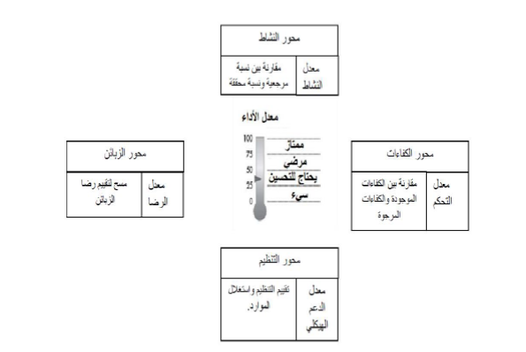
نموذج التقييم الوظيفي
محور التنظيم: يجب هنا الجواب على التساؤل "كيف؟" يعني كيف تتم المعالجة والردود المؤثرة على المستخدمين من القيام بالنشاطات. أي جمع وسائل المستخدمة في 3 مركبات أساسية.
التكوين الوظيفي أو الشكل التنظيمي للمؤسسة، هنا يجب معرفة الاهتمام، ما إذا كيف يؤثر تقييم وظيفة الدعم على أداء هذه الوظيفة.
الإجراءات، يعني جمع الإجراءات المستخدمة، ويتضمن هذا تناسب هذه التوقعات للموظفين أو المستخدمين.
الموارد: تحدد التكاليف والنفقات الناتجة عن هذه الوظيفةز
محور الهدف(الزبائن): يجيب عن التساؤلين لمن ولماذا ، حيث يعرض أهداف وظيفة الدعم بالنسبة للزبائن. يجب معرفة من هم الزبائن وماذا يجب أن توفر لهم، هذا المحور يصف مدى رضا الزبائن عن هذه الوظيفة.

